Slide 1

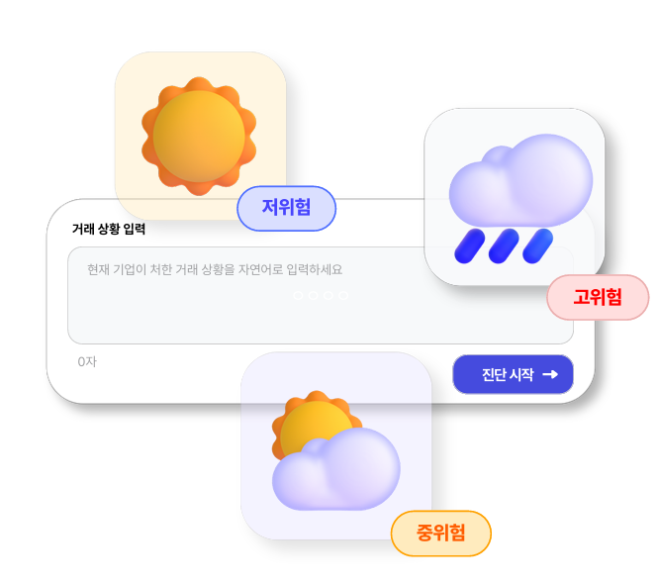
AI 기반 기업 공정거래 리스크 진단 서비스
헤아림
RAG · MCP · 멀티에이전트(MAS) 기반 상황 맞춤형 리스크 진단 및 법리 해석 프레임워크
호박죽

Slide 2

목차
01
개요
04
데이터 활용 결과
1.1 아이디어 기획 분야 및 목적
1.2 배경 및 필요성
1.3 아이디어 결과 내용 요약
4.1 기본 방향
4.2 세부 설계
4.3 페르소나별 데이터 활용 결과
02
주요 내용
05
기대 효과
2.1 대상 사용자 유형 및 활용 범위
2.2 구축 AI 서비스 모델 구조
2.3 AI 서비스 화면 구성
5.1. 수요자 (국민, 기업, 정부 등)관점 예상 기대효과
5.2 실제 적용한 결과 자체 평가
06
향후 사항
03
문제정의 및 해결방안
6.1 구현의 한계와 교훈
6.2 활용 데이터 및 참고 문헌 출처
3.1 문제 정의 및 해결 접근 방식
3.2 서비스 구현 아키텍처
3.3 시나리오
3.4 기술 구현 결과
3.5 결과 해석 및 시사점

Slide 3
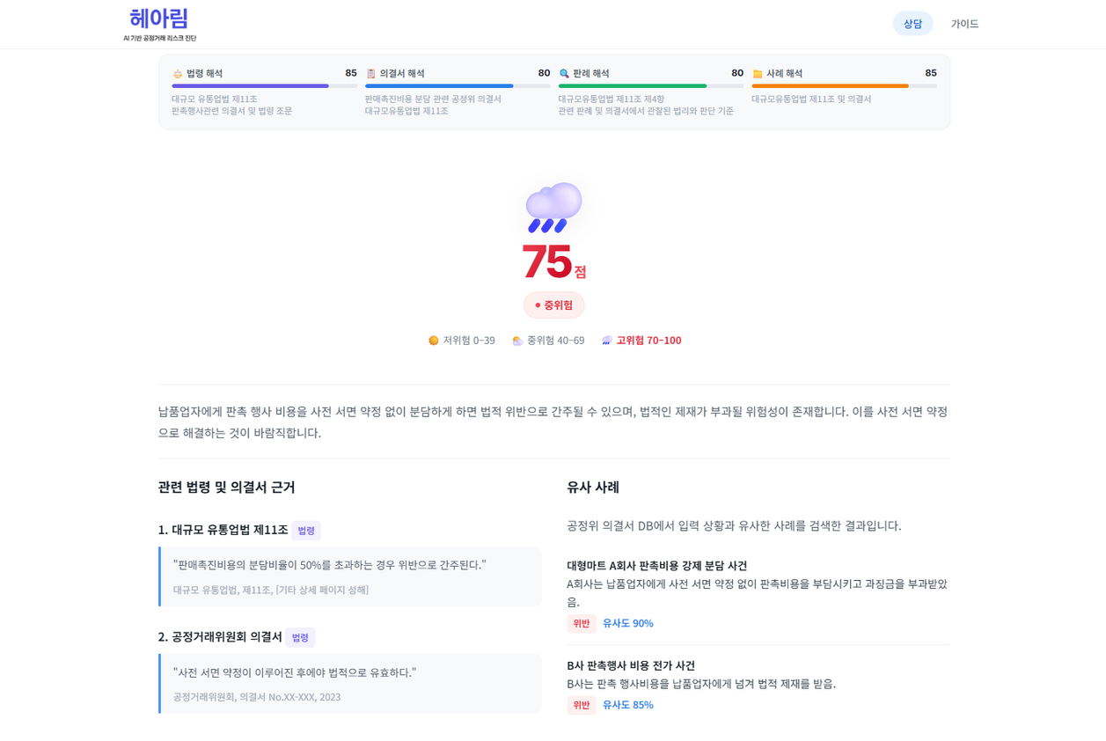




1. 개요
1.1 아이디어 기획 분야 및 목적
헤아림
기업 컴플라이언스 담당자를 위한 AI 기반 공정거래 리스크 진단 서비스
핵심 기능
자연어 입력 기반 의결서 사례 자동 검색
상황 유형 선택 기반 맞춤형 진단
리스크 스코어(0~100점) + 등급 시각화
멀티에이전트 기반 법리 해석 및 보고서 제공
활용 기술
RAG
MCP
멀티에이전트 (MAS)

Slide 4
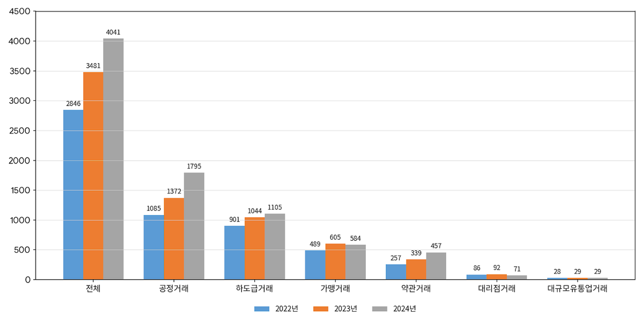
1. 개요
1.2 배경 및 필요성
빠르게 늘고 있는 공정거래 분쟁
공정거래 분야 분쟁조정 접수, 2024년 1,795건 / 전년 대비 31% 증가
출처 : 한국공정거래조정원, 2024년 분쟁조정 실적 발표
공정거래 분야 분쟁은 최근 3년간 지속적으로 증가하고 있음

Slide 5
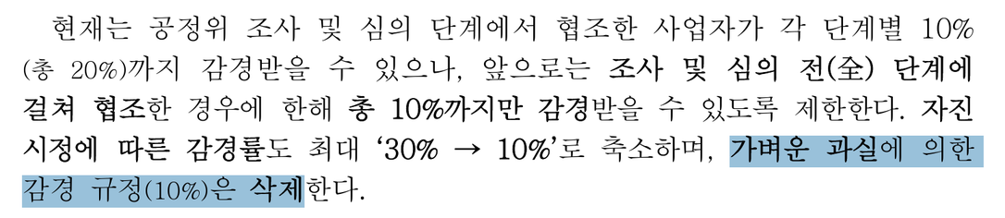

1. 개요
1.2 배경 및 필요성
제도적 변화 : 과징금 제재 강화
2026년 공정거래위원회 과징금 고시 개정안에 따라 기업의 과징금 부담이 크게 강화됨
공정거래위원회, 「과징금 고시 개정안 행정예고」, 2026.3.9.
기존
개정
조사·심의 협조 시 최대 20% 감경
조사·심의 협조 시 총 10% 감경으로 제한
자진시정 감경률 30%
자진시정 감경률 10%로 축소
가벼운 과실 감경 규정 존재
가벼운 과실 감경 규정 삭제

Slide 6
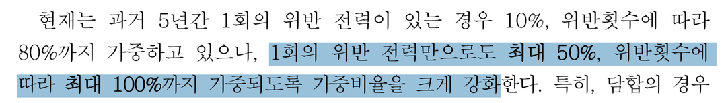

1. 개요
1.2 배경 및 필요성
제도적 변화 : 반복 위반 시 제재 강화
공정거래위원회, 「과징금 고시 개정안 행정예고」, 2026.3.9.
기존
개정
위반 전력 1회 시 10% 가중
가벼운 과실에 의한 감경 규정(10%) 삭제
최대 80% 가중
누적 위반 횟수에 따라 최대 100% 가중
제재 수준이 강화됨에 따라, 위반 발생 이후 대응보다 사전 예방의 중요성이 더욱 커짐

Slide 7
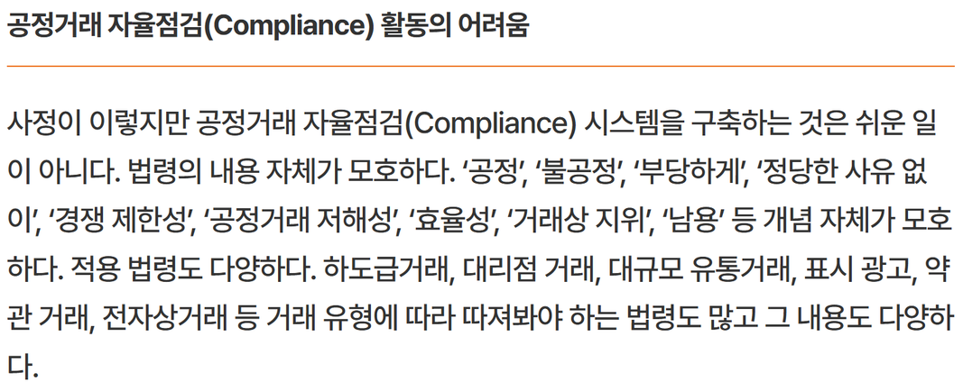




1. 개요
1.2 배경 및 필요성
기업 컴플라이언스 담당자의 어려움
매일경제, 「공정거래 컴플라이언스 어렵지만 꼭 필요한 일」, 안준규, 2026.6.12.
누적된 의결서 탐색·검토로
리스크 판단 업무 지연
위반 여부 판단 및 근거 확보에
인적 자원 소모
법령 개정·최신 의결서 동향
파악에 별도 인력 필요
범용 AI 활용 시 공정거래 특화
검증 부재로 신뢰성 확보 어려움

Slide 8
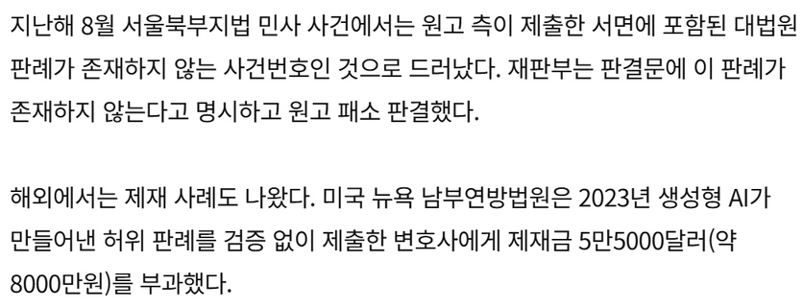
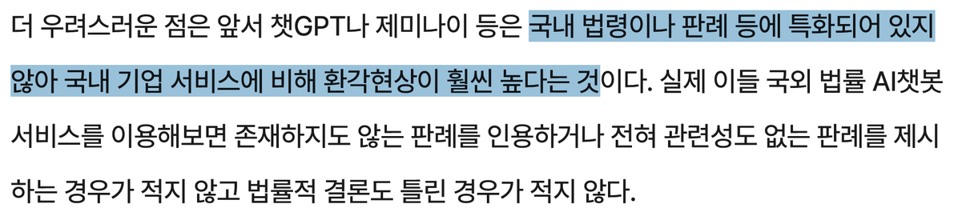

1. 개요
1.2 배경 및 필요성
왜 공정거래 특화 AI 서비스가 필요한가
서울경제, 「‘규제 사각지대·환각현상’ 외국 법률 AI 챗봇」, 김유진, 2026.4.8.
한경, 「법정에 버젓이 등장한 ‘AI 가짜 판례’」, 김유진, 2026.4.8.
범용 AI의 한계
범용 AI는 탐색 부담을 줄여줄 수 있으나, 공정거래 의결서·법령에 특화된 검증 없이는 진단 결과의 신뢰성을 확보하기 어려움
학습 데이터 컷오프 이후의 최신 법령 개정 및 의결서 반영이 불가하여, 잘못된 진단 결과를 제공할 위험이 있음
어떠한 의결서·법령 조문을 근거로 결론을 냈는지 검증할 수 없어, 진단 결과를 실무에 인용하거나 보고서로 활용하기 어려움

Slide 9





1. 개요
1.2 배경 및 필요성
따라서 공정거래 도메인 특화 AI 서비스에는 다음 기능이 필요함
자연어 질문 ⟶ 관련 의결서 사례 및 정량적 리스크 수준 진단
유사 위반 사례와 제재 수준을 근거 문장과 함께 제공
최신 법령 연동으로 법령 개정 자동 반영
멀티에이전트 기반 검증으로 신뢰성 있는 진단 결과 제공
진단 결과 기반 맞춤형 보고서 제공
RAG · MCP · 멀티에이전트(MAS) 기반 상황 맞춤형 리스크 진단 및
법리 해석 프레임워크를 제안하고자 함

Slide 10
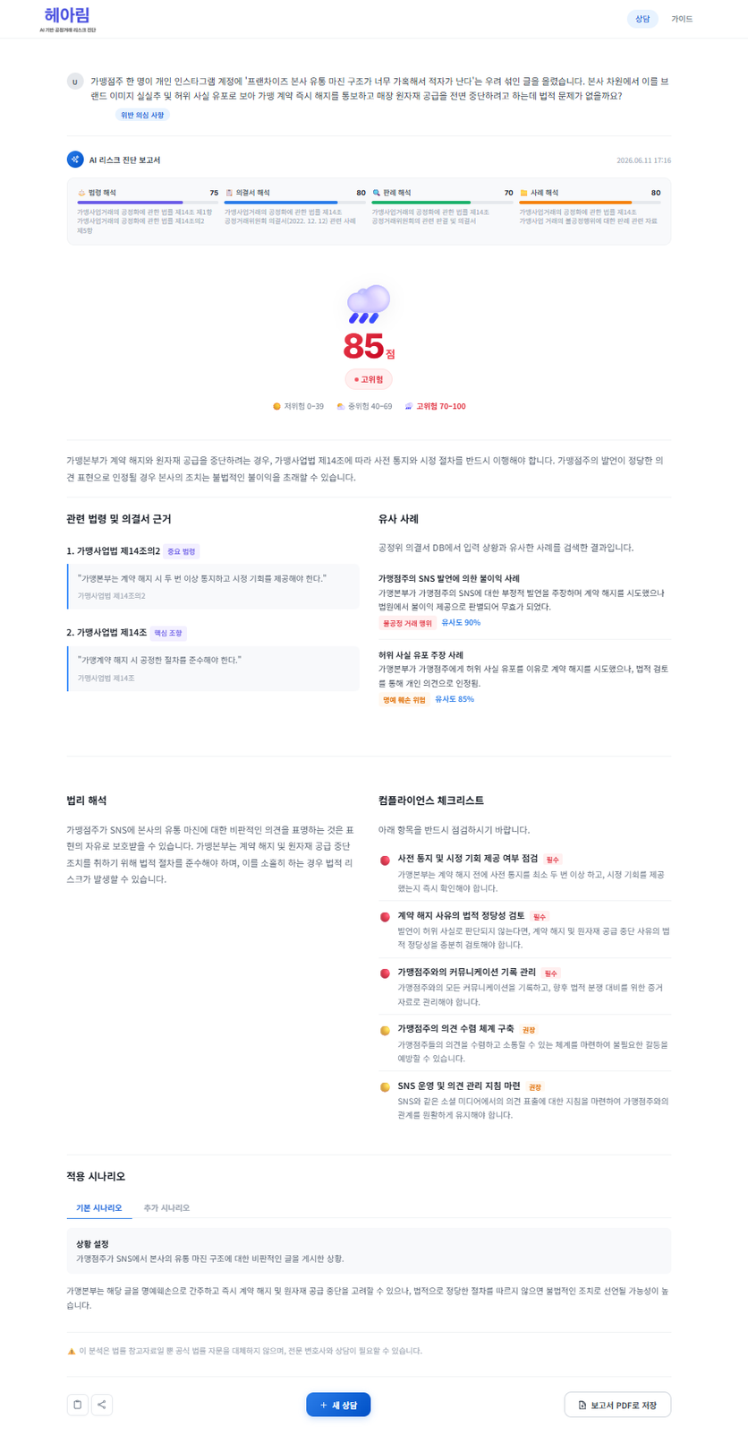




1. 개요
1.3 아이디어 결과 내용 요약
헤아림이 제공하는 진단 결과
정량적 리스크 진단
리스크 스코어(0~100) 및 맑음·흐림·비 등급 시각화
멀티에이전트 기반 다면적 법리 해석
법령·의결서·판례·사례 4개 에이전트가 독립적으로 분석하여 Confidence Score와 함께 보고서 생성
컴플라이언스 체크리스트
필수·권장 점검 항목 체크리스트 자동 생성

Slide 11



1. 개요
1.3 아이디어 결과 내용 요약
헤아림이 제공하는 진단 결과
유사 사례
의결서 DB에서 동일 위반 유형의 실제 제재 사례를 유사도 점수와 함께 제시
관련 법령 및 의결서 근거
유사 의결서의 핵심 판단 문장과, 실제 적용 가능한 법령 조문을 함께 제시
법리 해석
4개 에이전트 분석을 종합하여 위반 여부와 예상 과징금·시정조치 가능성을 안내

Slide 12

2. 주요내용
2.1 대상 사용자 유형 및 활용 범위
대상 사용자 유형 및 상황별 주요 니즈
계약 체결 전
거래 진행 중
계약 조건의 공정거래법 위반 여부 사전 파악
현재 거래 구조의 법적 문제 여부 확인
기업 컴플라이언스 담당자
위반 의심 상황
정기 점검
유사 제재 사례 및 리스크 수준 파악
거래 전반 주요 위반 유형 체계적 점검

Slide 13
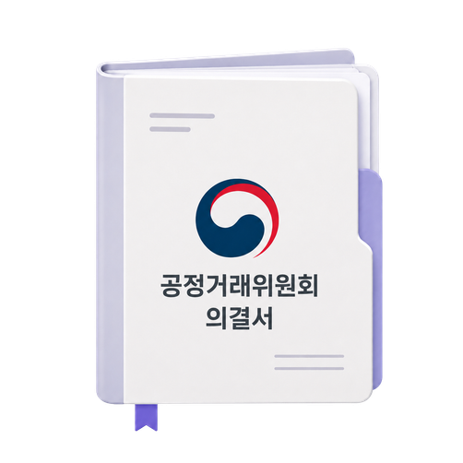

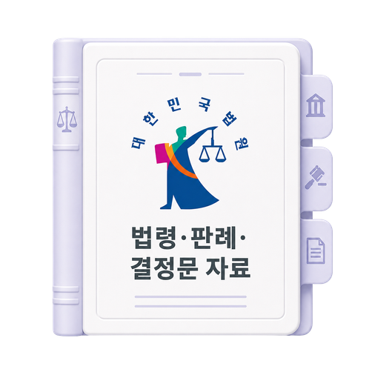
2. 주요내용
2.1 대상 사용자 유형 및 활용 범위
데이터 활용 범위
핵심 데이터
보조 데이터
보조 데이터
공정거래위원회
의결서 원문 데이터
공정거래위원회
보도자료·설명자료
법령·판례·공정거래위원회
결정문 자료
사건 개요·사실관계·위반 행위·시장 영향·
적용 법령제재 내용을 바탕으로
리스크 진단 및 QA 데이터 구성에 사용
사건의 핵심 쟁점·제재 취지·정책적 배경 파악에
보조적으로 활용
공정거래위원회 결정문 자료 조회를 통해
내재적 지식(의결서) 재검증

Slide 14
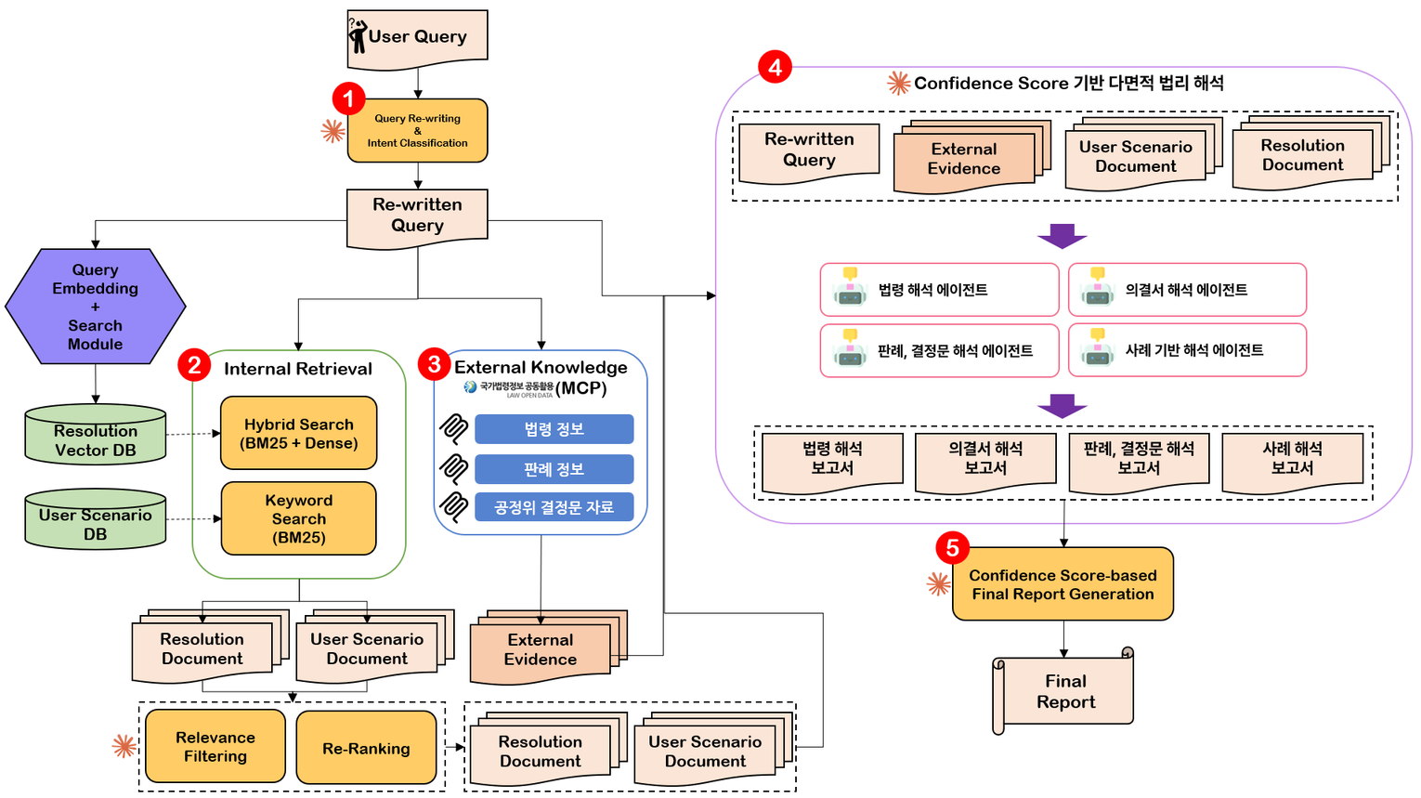
2. 주요내용
2.2 구축 AI 서비스 모델 구조
헤아림 서비스 흐름
RAG, MCP 및 LLM 멀티에이전트 기반 구조

Slide 15
2. 주요내용
2.2 구축 AI 서비스 모델 구조
헤아림 서비스 흐름
1. 질의 재작성 & 의도 분류
2. 내부 검색(RAG)
3. 외부 검색(MCP)
4. 다면적 법리 해석
5. 최종 보고서 생성
STEP 02
STEP 02
STEP 03
STEP 04
STEP 05
질의 처리
내부 검색(RAG)
외부 검색(MCP)
다면적 법리 해석
보고서 생성
사용자 입력 질의를 질문
재작성 및 의도 분류 수행
질문 재작성은 RAG·법령·판례(MCP) 3가지 관점으로 수행
Hybrid RAG 기반 의결서 및 사용자 시나리오 검색
LLM을 이용한 재순위화 및 관련도 평가 적용
MCP 기반
외부 데이터 검색
법령, 판례,
공정위 결정문 검색
에이전트 구성: 법령 해석, 의결서 해석, 판례·결정문 해석, 사례 기반 해석 에이전트
각 에이전트는 사용자 질의와 관련도를 신뢰도 점수로 도출
신뢰도 점수 기반
최종 보고서 생성
리스크 점수 도출 및
날씨 기반 시각화

Slide 16
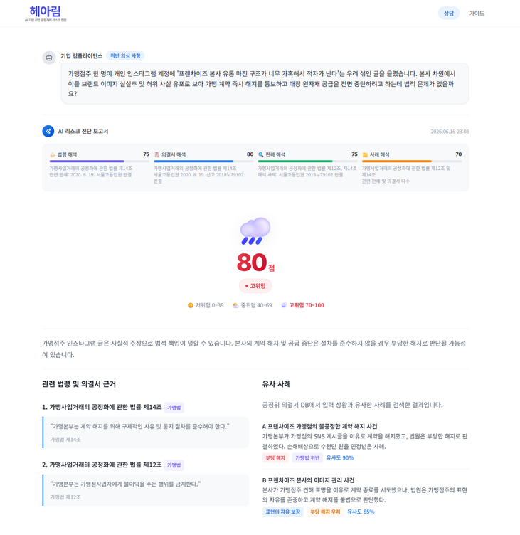
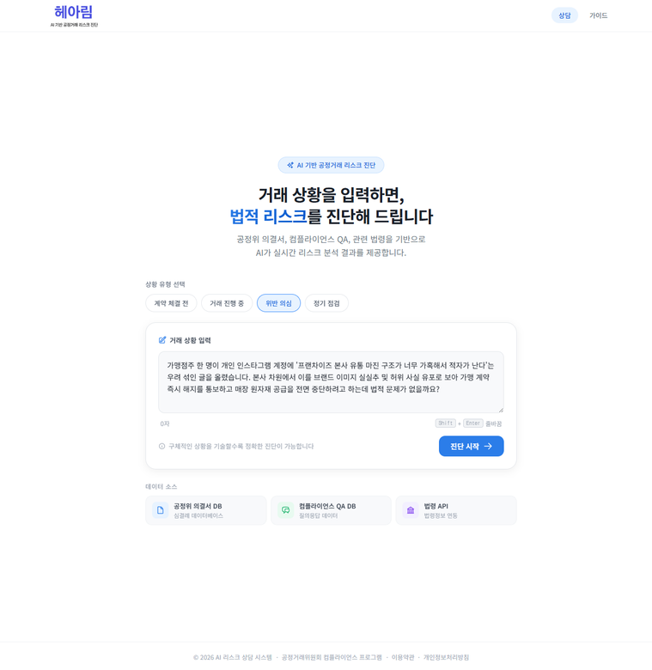

2. 주요내용
2.3 AI 서비스 화면 구성
헤아림 서비스 화면 제공 구성
질문 입력 화면
진단 결과 화면
상황 유형 선택
리스크 스코어 시각화
거래 상황 자연어 입력
관련 법령·의결서·사례
진단 시작
법리 해석·체크리스트

Slide 17

3. 문제정의 및 해결방안
3.1 문제 정의 및 해결 접근 방식
문제 정의
관련 의결서 사례 탐색 어려움
범용 AI의 공정거래 특화 검증 부재
최신 법령·판례 트래킹 어려움
수백 건의 의결서를 수동으로 검색·검토해야 해
리스크 판단에 시간이 과도하게 소요됨
공정거래 도메인 특화 검증 없이 답변을 생성해 진단 결과의 신뢰성 확보가 어려움
빈번한 법령 개정과 새로운 판례를 실시간으로 파악하려면 전담 인력이 필요함
위반 판단 근거 자료 마련 어려움
거래 상황에 맞는 사례 파악 어려움
거래 상황의 법적 문제 여부를 객관적으로 판단할 수 있는 체계적 도구가 없음
구체적 거래 상황과 유사한 사례를 선별하려면 전문 지식과 별도 인력이 필요함

Slide 18
3. 문제정의 및 해결방안
3.1 문제 정의 및 해결 접근 방식
해결 접근 방식
문제 | 해결 방안 | 활용 기술
관련 의결서 사례 탐색 어려움 | 자연어 기반 의결서 즉시 검색 | RAG (BM25+Dense Hybrid)
거래 상황에 맞는 사례 파악 어려움 | 컴플라이언스 QA DB 매칭 | Keyword Search
위반 여부 판단 도구 부재 | 리스크 진단 및 스코어 산정 | LLM 기반 스코어링
최신 법령·판례 트래킹 어려움 | 외부 지식 실시간 수집 | MCP
근거 자료 마련 어려움 | 근거 문장 포함 보고서 제공 | Evidence Anchoring
범용 AI 특화 검증 부재 | 멀티에이전트 기반 검증 | LLM 멀티에이전트

Slide 19
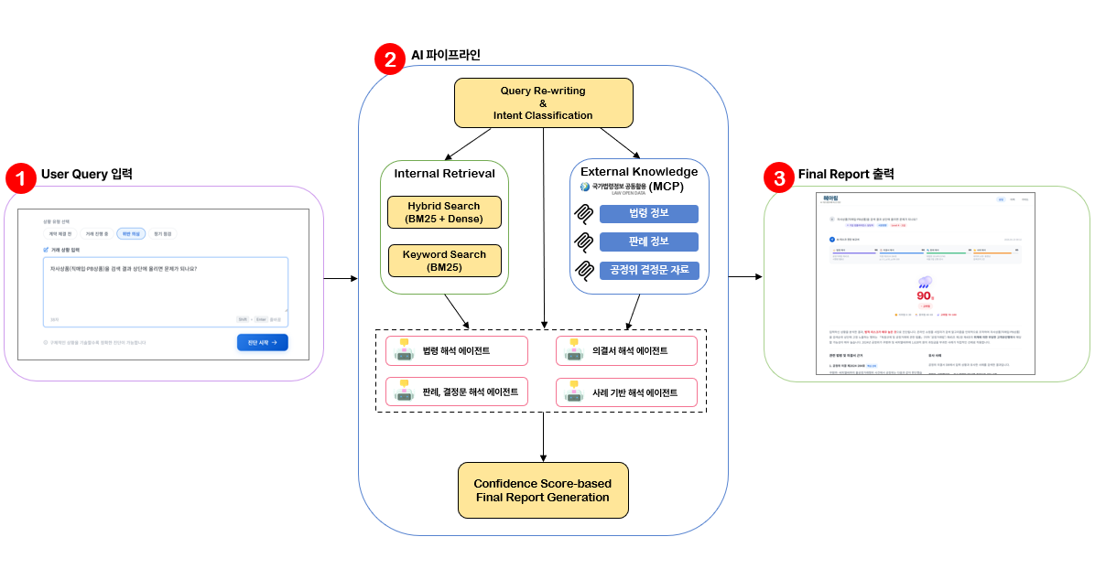
3. 문제정의 및 해결방안
3.2 서비스 구현 아키텍처
서비스 구현 아키텍처
1. 사용자 질문 입력
2. AI 파이프라인
3. 최종 보고서 출력

Slide 20
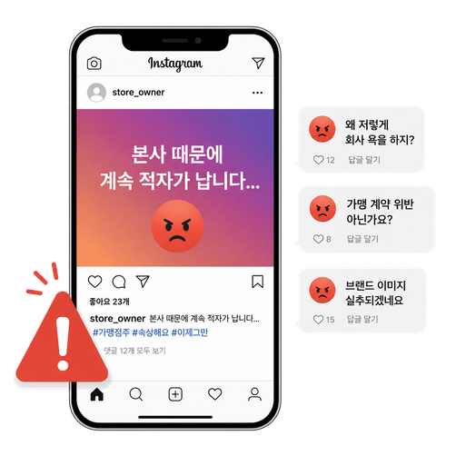
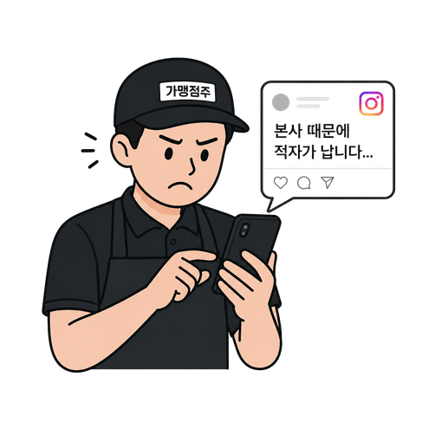



3. 문제정의 및 해결방안
3.3 시나리오
문제 상황 발생
가맹점주가 본사 유통 마진 구조의 문제를
개인 SNS에 폭로함
가맹점주의 SNS 폭로
문제를 제기한 가맹점주와의 계약을 해지해야 합니다.
회사의 대응 검토
→ 가맹점주의 SNS 폭로 이후, 본사는 대응 방안을 논의함
기업 컴플라이언스 담당자

Slide 21
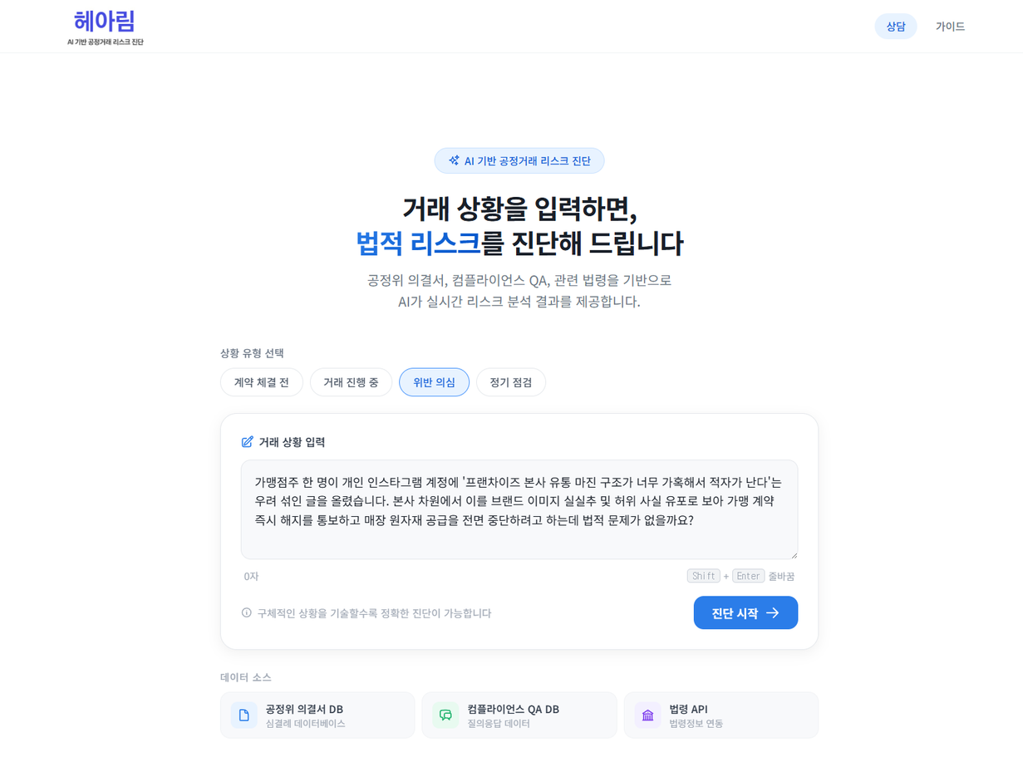



3. 문제정의 및 해결방안
3.3 시나리오
헤아림 사용
기업 컴플라이언스 담당자, 헤아림으로 사전 검토 시작
SNS 폭로한 가맹점주와의
계약을 해지하면 문제가 되나요?
상황 유형 선택
계약 체결 전 / 거래 진행 중 / 위반 의심 / 정기 점검
거래 상황을 자연어로 입력
정량적 리스크 진단

Slide 22
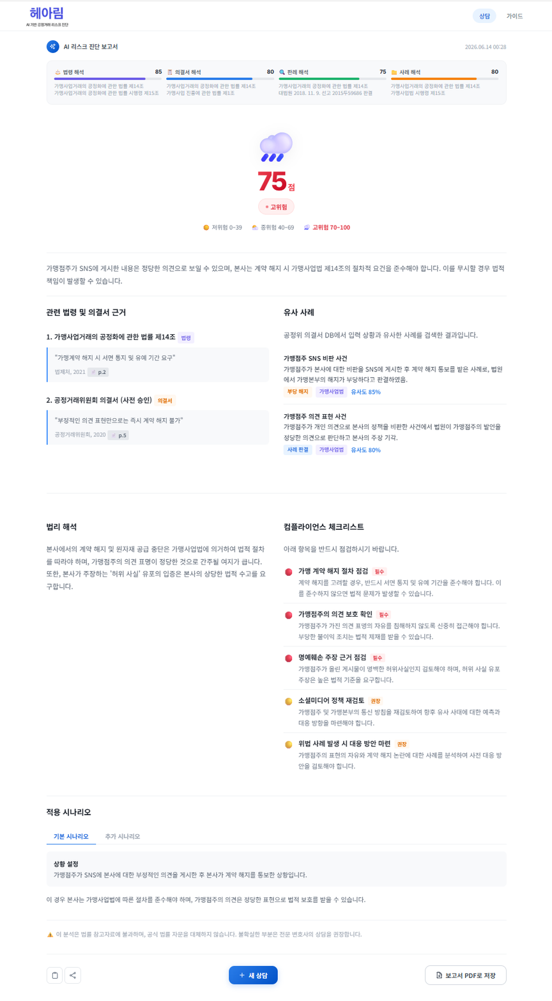

3. 문제정의 및 해결방안
3.3 시나리오
리스크 진단 결과
리스크 점수(0~100) 및 위험 수준을 날씨 기반으로 시각화
법령·의결서·판례·사례 4개 에이전트 분석 결과 기반 Confidence Score 제시
위반 여부 판단 근거 및 권고사항·체크리스트 제공

Slide 23



3. 문제정의 및 해결방안
3.4 기술 구현 결과
기술 구현 결과
질의 처리
내부 검색
외부 연동
멀티에이전트
보고서 생성
질의 처리 기술
내부 검색 기술
외부 데이터 연동
LLM 기반 Query Rewriting & Intent Classification으로
검색 정확도 향상
BM25 + Dense Embedding 결합, Re-ranking 및 Semantic Filtering 적용
국가법령정보 OPEN API를
MCP 모듈로 실시간 연동
멀티 에이전트 시스템
최종 보고서 생성
법령·의결서·판례·사례 4개 에이전트, Confidence Score(1~100) 산출
Confidence Score 기반 결과 통합, 구조화된 진단 보고서 제공

Slide 24


3. 문제정의 및 해결방안
3.5 결과 해석 및 시사점
인사이트·차별성·독창성
인사이트 및 시사점
차별성 및 독창성
리스크 점수와 날씨 기반 시각화 분석 보고서를 통해
위험 수준을 직관적으로 이해 가능
상황 기반 리스크 진단 구조로 실무 활용성 확보
Hybrid RAG + MCP + LLM 멀티에이전트 구조 기반,
다양한 법률 데이터 통합 활용
체크리스트를 통해 분석 결과를 실무 대응으로 자연스럽게 연결
기업이 처할 수 있는 4가지 상황별 맞춤 리스크 관리 지원
정량적 점수, 날씨 시각화, 체크리스트 형태 보고서로 실용성 강화
AI 기반 공정거래 컴플라이언스 의사결정 지원 가능성 확인 및 검증

Slide 25




4. 데이터 활용 결과
4.1 기본 방향
데이터 활용 계획
→ 공정거래위원회 의결서 · 보도자료 기반 상황형 QA 데이터셋 구축
질문 다양성 확보
근거 기반 사용자 시나리오 생성
제재중심·법령중심·유사사례·시장영향 4가지 질문 유형
하나의 의결서를 다각도로 검토하도록 설계
사실관계·위법성 판단·적용 법령·제재 내용 기반 데이터 생성
실무 맥락에 맞는 질문 유형·응답 방향 설계
상황유형별 데이터 재구성
데이터 왜곡 및 Hallucination 방지 구조
계약 체결 전·거래 진행 중·위반 의심·정기 점검 4가지 상황 구분
의결서 원문 대조 수작업 검증으로 오류 보완
MCP 기반 최신 법령·판례 연동은 추가 보완 방안으로 제시

Slide 26

4. 데이터 활용 결과
4.2 세부 설계
데이터 설계 방식
데이터 생성 방식
질문 다양성 확보
근거 기반 응답
공정거래위원회 공개 의결서 및 보도자료 활용
LLM을 활용하여 시나리오 데이터 생성
제재중심·법령중심·유사사례·시장영향으로 질문 유형 세분화
의결서에 포함된 내용을 근거로 응답 구성
실제 의결서 기반의 신뢰도 높은 답변 구성
상황유형별 맞춤 응답
Hallucination 방지 구조
한계점 및 해결 방안
동일 의결서라도 상황유형에 따라 다른 데이터 구축
계약 체결 전·거래 진행 중·위반 의심·정기 점검
의결서 원문과 생성 데이터 직접 대조
기업명·상품명 등 식별 정보 마스킹 처리
과징금 총액 및 세부항목 검토·수정
과징금 총합 단위 합산, 개별 항목 세분화 미적용
법령·의결서 출처 내용 부정확 사례 발견

Slide 27
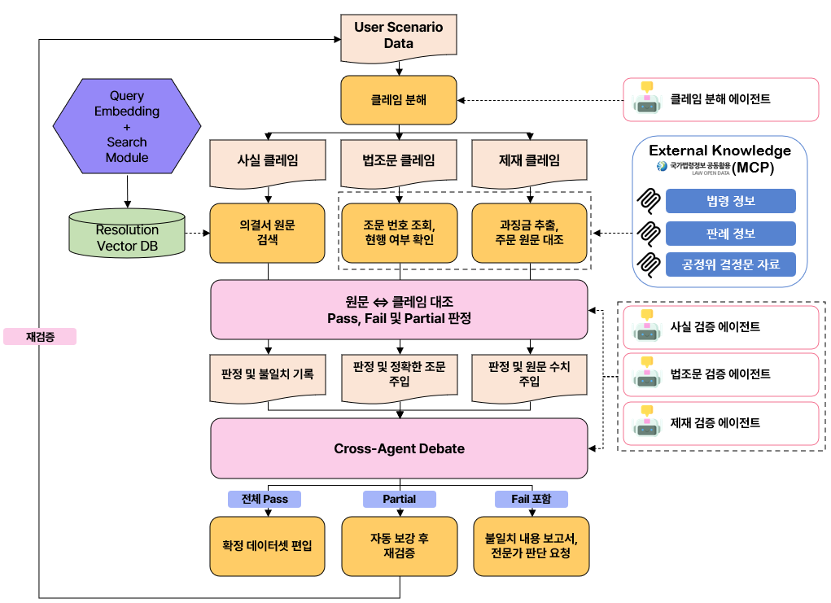
4. 데이터 활용 결과
4.2 세부 설계
AI 활용 데이터 개선 방향
→ RAG, MCP 및 LLM 멀티에이전트 기반 생성 데이터 검증 구조

Slide 28


4. 데이터 활용 결과
4.2 세부 설계
데이터 검증 프로세스
→ 한계점 개선을 위해 제안하는 검증 구조
STEP 01
STEP 02
STEP 03
STEP 04
STEP 05
질의 처리
관련자료 검색
원문↔클레임 대조
에이전트 토론
최종 판정
질의를 사실·법조문·제재
관점 클레임으로 분해
RAG 및 MCP를 이용하여
관련 내용 검색
사실·법조문·제재 검증 에이전트가 Pass·Fail·Partial 판정
토론을 통한
원문↔클레임 판정 교차 검증
판정 결과에 따른
데이터 처리 전략 분기
판정 결과에 따른 분기 처리
전체 Pass
Partial 1개 이상, Fail 없음
Fail 1개 이상
데이터 현행 유지
LLM을 활용하여 내용 보강 후 재검증
LLM을 활용하여 불일치 내용 보고서 생성,
전문가 판단 요청

Slide 29
4. 데이터 활용 결과
4.3 페르소나별 데이터 활용결과
기업 컴플라이언스 담당자의 진단 요청 처리 과정
→ 각 단계의 처리 결과를 구조화된 형태로 기록하여 검색 품질 및 진단 신뢰도를 추적
사용자 질의
"자사 상품을 검색 결과 상단에 올리면 문제가 되나요?"
재작성
"자사상품 검색결과 상단 노출의 법적 문제" — 의도 분류: 법령중심
내부 검색 (Internal Retrieval)
외부 검색 (External, MCP)
Hybrid Search(BM25+Dense) → Re-ranking → LLM Semantic Filtering
검색 후보 10건 → 4건, 쿠팡 PB상품 검색순위 조정 관련 의결서 청크 선별
시나리오 QA DB: 자사우대 검색노출 관련 QA 3건 매칭
법령: 독점규제 및 공정거래에 관한 법률·시행령 (현행)
의결: 공정위 2024.8.5. 의결 제2024-284호
(쿠팡·씨피엘비 위계에 의한 고객유인)
— 검색순위 조정 및 후기·평점 조작을 통한 부당 고객유인에
시정명령·과징금 부과 사례

Slide 30
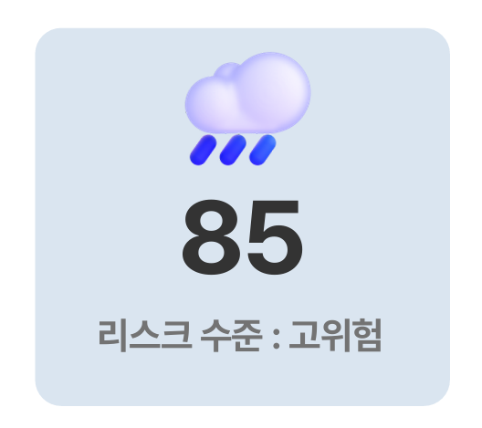

4. 데이터 활용 결과
4.3 페르소나별 데이터 활용 결과
최종 진단 결과
공정거래법 제45조 제1항 제4호(위계에 의한 고객유인) · 검색순위 조작·후기 조작 관련 공정위 의결 및 시정명령·과징금 부과 선례
관련 법령 및 근거
진단 결론
자사상품의 검색 상단 노출에 후기·평점 조작 등 위계가 결합되면 소비자 오인을 초래할 수 있으며,
공정거래법 제45조 제1항 제4호 위계에 의한 고객유인에 해당할 가능성이 높음
컴플라이언스 체크리스트
필수
필수
권장
검색 노출 기준 점검
소비자 고지 여부 확인
모니터링 체계 구축
자사상품과 입점업체 상품의 검색 노출 순위 결정 기준이 객관적이고 투명한지 검토
자사상품이 우대 노출될 수 있다는 사실을
소비자에게 고지하고 있는지 확인
검색 결과 노출 현황을 정기적으로 점검하는 내부 프로세스 마련

Slide 31



5. 기대효과
5.1 수요자 관점 예상 기대효과
국민·기업·정부 관점 기대효과
국민 관점
기업 관점
정부 관점
공정거래 위반을 사전에 예방하여
불공정 거래 피해를 줄이고,
시장 투명성을 높임
상황별 리스크 진단과 근거 기반 보고서로 컴플라이언스 업무 효율성과
준법 경영 수준을 높임
기업의 자율적 사전 예방을 유도하여
사후 제재 부담을 줄이고
공정거래 질서 확립에 기여
공정거래 위반 예방 역량을 높이고, 준법 문화 확산과 데이터 확장 기반을 마련

Slide 32
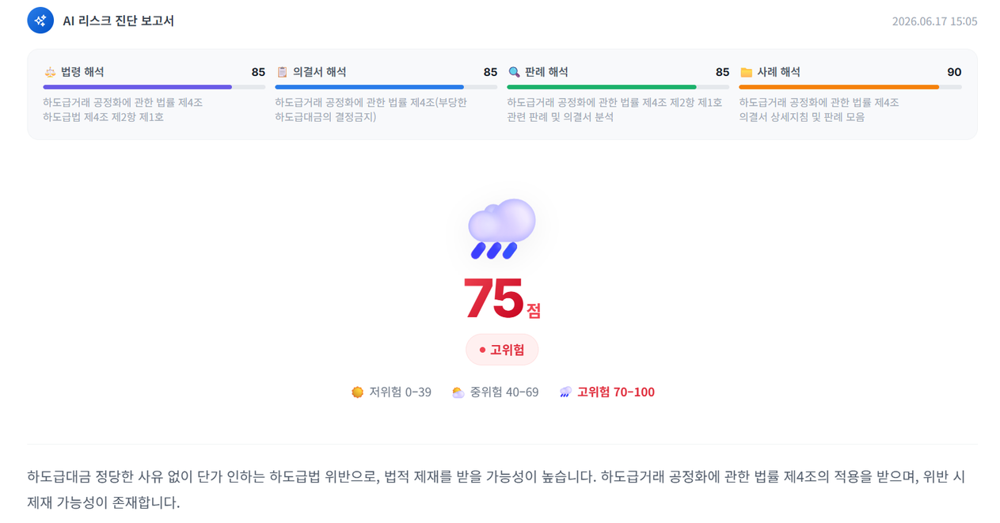
5. 기대효과
5.2 실제 적용한 결과 자체 평가
사용자 질문과 진단 결과
"협력업체들에 작업을 위탁하면서 정당한 사유 없이 모든 업체에 똑같은 비율로 단가를 깎아 하도급대금을 정했는데, 위반인가요?"
4개 에이전트가 법령·의결서·판례·사례 각 관점에서 근거를 제시함(Confidence Score 85~90점)
이를 종합한 리스크 스코어는 75점·고위험으로, 정당한 사유 없이 일률적 비율로 단가를 인하한 행위가 하도급법 제4조 제2항 제1호 부당한 하도급대금 결정에 해당하고 인하액 지급·과징금·시정조치 위험이 있다는 결론이 실제 사안에 부합함.

Slide 33
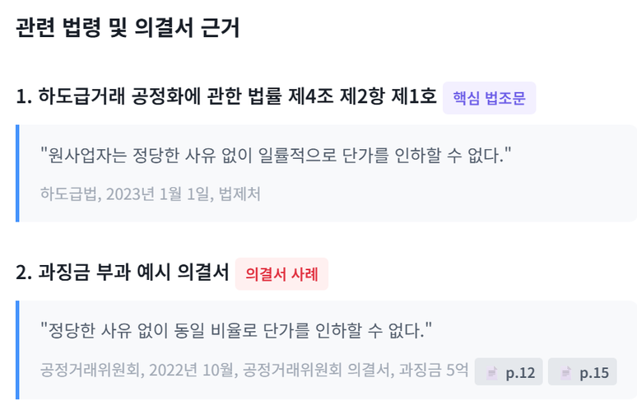
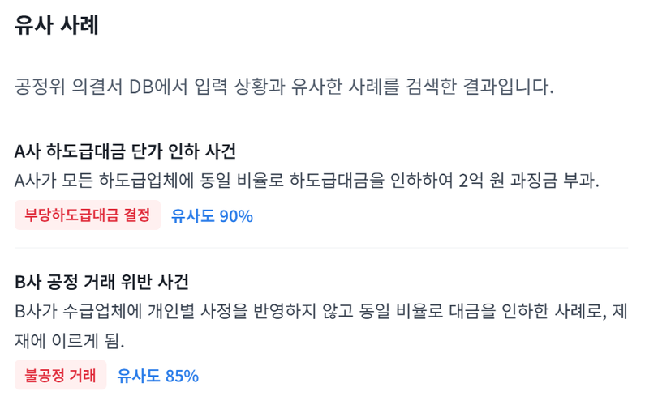
5. 기대효과
5.2 실제 적용한 결과 자체 평가
관련 법령·의결서 근거 및 유사 사례
하도급법 제4조 제2항 제1호(정당한 사유 없는 일률적 단가 인하 — 부당한 하도급대금 결정)를 핵심 근거로 정확히 식별하여,
모든 수급사업자에 동일 비율로 단가를 인하한 행위가
부당한 대금 결정에 해당함을 제시함
공정위 의결서 DB에서 동일 위반 유형(정당한 사유 없는 일률적 단가 인하)의 실제 제재 사례를 높은 유사도로 매칭하여,
진단 결론과 동일한 패턴의 선례가 존재함을 확인함

Slide 34
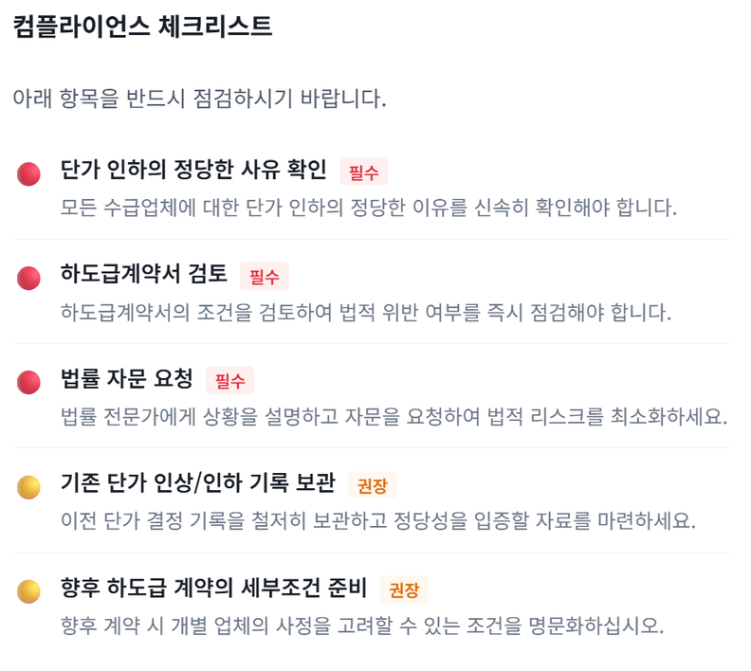
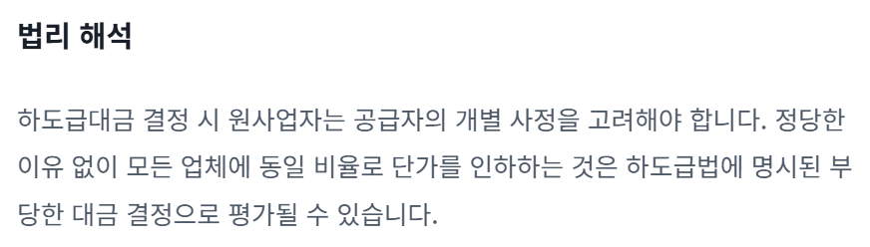
5. 기대효과
5.2 실제 적용한 결과 자체 평가
법리 해석과 컴플라이언스 체크리스트
정당한 사유 없는 일률적 단가 인하가 하도급법 제4조 제2항 제1호 부당한 하도급대금 결정에 해당한다는 점에서,
진단 결론과 일관된 법리적 근거를 제시하여 신뢰성을 높임
사유 확인·계약서 검토·법률 자문을 필수 항목으로 도출하여, 진단 결과를 실무 대응까지 연결함

Slide 35




6. 향후 사항
6.1 구현의 한계와 교훈
구현의 한계와 교훈
데이터 구축 한계
멀티에이전트 기술 구현 한계
검색 기술 구현 한계
공정위 의결서에서 총 과징금이 개별 행위별로 세분화되지 않아 산정 과정에서 한계 존재
AI 생성 데이터의 법령·의결서 출처 부정확성 발견, 수작업 보정 필요
법령 해석 에이전트의 적용 법령 범위가 넓게 산출되어 정확도 개선 필요
멀티에이전트 구조 특성상 응답 생성 시간 최적화 필요
에이전트 간 판단이 상충할 경우, 명시적 규칙이 아닌 LLM 판단에 따라 매 실행마다 출력결과가 달라짐
외부 검색(MCP) 시, 내부 검색 목적으로 재작성된 쿼리를 그대로 사용할 경우 검색 품질이 저하되는 문제를 확인하여 MCP 전용 쿼리 재작성 단계를 별도로 추가
MCP 모듈의 검색 결과에는 관련도 평가 및 재순위화 단계 부재, 추후 후처리 구조 고도화 필요
교훈
AI 기반 데이터 생성에서는 수작업 검증 단계가 필수적이며, 구조화된 검증 프로세스로 발전 필요
멀티에이전트 구조는 일관된 판단 도출에 효과적이나, 에이전트 간 역할 경계의 명확화 필요
공정거래 도메인 특화 서비스의 신뢰성 확보를 위해 지속적인 데이터 보강과 법령 업데이트 체계 구축 중요

Slide 36


6. 향후 사항
6.2 활용 데이터 및 참고문헌 출처
출처
공정거래위원회 원문 자료
법령·판례·결정문 자료
공개본 의결서
보도자료 및 설명자료
국가법령정보 공동활용 OPEN API
통계 및 행정자료
보조 참고자료
공정거래위원회 「2024년 통계연보」
공정거래위원회 데이터포털 통계 간행물
「과징금고시」 개정안 행정예고 자료
공정거래위원회 정책·보도자료

Slide 37
감사합니다
헤아림
AI 기반 기업 공정거래 리스크 진단 서비스

Slide 38
AI 기반 기업 공정거래 리스크 진단 서비스
헤아림
RAG · MCP · 멀티에이전트(MAS) 기반 상황 맞춤형 리스크 진단 및 법리 해석 프레임워크
호박죽

Slide 39
1. 배경
1.1 공정거래 분쟁 증가
빠르게 늘고 있는 공정거래 분쟁
공정거래 분야 분쟁조정 접수, 2024년 1,795건 / 전년 대비 31% 증가
출처 : 한국공정거래조정원, 2024년 분쟁조정 실적 발표
공정거래 분야 분쟁은 최근 3년간 지속적으로 증가하고 있음

Slide 40
1. 개요
1.2 과징금 제재 강화
제도적 변화 : 과징금 제재 강화
2026년 공정거래위원회 과징금 고시 개정안에 따라 기업의 과징금 부담이 크게 강화됨
공정거래위원회, 「과징금 고시 개정안 행정예고」, 2026.3.9.
수사에 협조해도 처벌 감경 폭이 절반으로 줄어듦

Slide 41
1. 개요
1.2 과징금 제재 강화
제도적 변화 : 반복 위반 시 제재 강화
공정거래위원회, 「과징금 고시 개정안 행정예고」, 2026.3.9.
위반을 반복하면 과징금이 최대 2배까지 늘어남

Slide 42
1. 개요
1.2 과징금 제재 강화
제도적 변화 : 반복 위반 시 제재 강화
제재 수준이 강화됨에 따라, 위반 발생 이후 대응보다 사전 예방의 중요성이 더욱 커짐
공정거래위원회, 「과징금 고시 개정안 행정예고」, 2026.3.9.
위반을 반복하면 과징금이 최대 2배까지 늘어남

Slide 43
1. 개요
1.3 기존 방식의 한계
기업 컴플라이언스 담당자의 어려움
매일경제, 「공정거래 컴플라이언스 어렵지만 꼭 필요한 일」, 안준규, 2026.6.12.
수백 건의 의결서를 일일이 검색·검토해야 해서 리스크 판단에 많은 시간이 걸림

Slide 44
1. 개요
1.3 기존 방식의 한계
왜 공정거래 특화 AI 서비스가 필요한가
서울경제, 「‘규제 사각지대·환각현상’ 외국 법률 AI 챗봇」, 김유진, 2026.4.8.
한경, 「법정에 버젓이 등장한 ‘AI 가짜 판례’」, 김유진, 2026.4.8.
국내 법령에 특화되지 않은 범용 AI 사용시, 존재하지 않는 판례를 만들어내는 환각현상이 발생 가능

Slide 45
2. 개요
2.1 헤아림
헤아림
기업 컴플라이언스 담당자를 위한 AI 기반 공정거래 리스크 진단 서비스
핵심 기능
자연어 입력 기반 유사 의결서 사례 자동 검색
상황 유형 선택 기반 맞춤형 진단
리스크 스코어(0~100점) + 등급 시각화
멀티에이전트 기반 법리 해석 및 보고서 제공
활용 기술
RAG
MCP
멀티에이전트 (MAS)

Slide 46
2. 개요
2.2 서비스 아키텍처
서비스 구현 아키텍처
1. 사용자 질문 입력
2. AI 파이프라인
3. 최종 보고서 출력

Slide 47
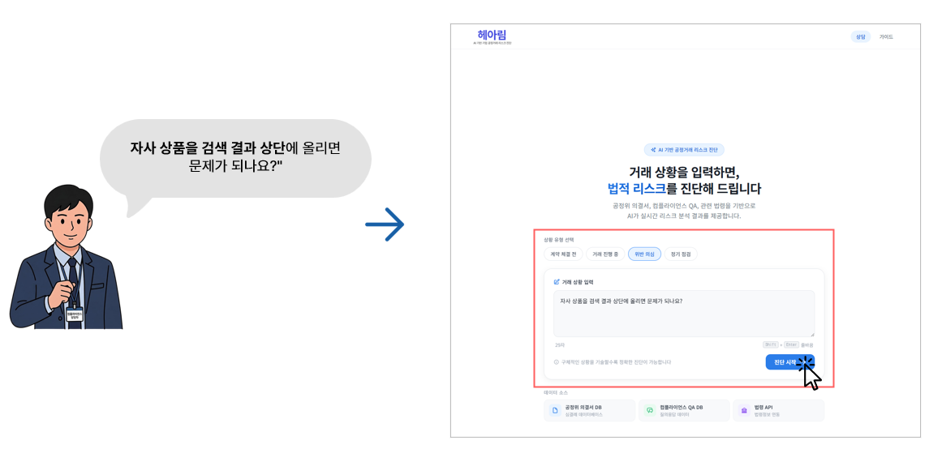
3. 시연
3.1 시나리오
검토 상황 발생
자사 상품을 검색 결과 상단에 올리고 싶어요.
→ 자사 상품을 검색 결과 상단에 올리고 싶다는 기업의 요청
기업 컴플라이언스 담당자
헤아림 사용
→ 기업 컴플라이언스 담당자, 헤아림으로 사전 검토 시작

Slide 48
3. 시연
3.2 시연 영상

Slide 49
4. 결과
4.1 진단 결과
최종 진단 결과
공정거래법 제45조 제1항 제4호(위계에 의한 고객유인) · 검색순위 조작·후기 조작 관련 공정위 의결 및 시정명령·과징금 부과 선례
관련 법령 및 근거
진단 결론
자사상품의 검색 상단 노출에 후기·평점 조작 등 위계가 결합되면 소비자 오인을 초래할 수 있으며,
공정거래법 제45조 제1항 제4호 위계에 의한 고객유인에 해당할 가능성이 높음
컴플라이언스 체크리스트
필수
필수
권장
검색 노출 기준 점검
소비자 고지 여부 확인
모니터링 체계 구축
자사상품과 입점업체 상품의 검색 노출 순위 결정 기준이 객관적이고 투명한지 검토
자사상품이 우대 노출될 수 있다는 사실을
소비자에게 고지하고 있는지 확인
검색 결과 노출 현황을 정기적으로 점검하는 내부 프로세스 마련

Slide 50
4. 결과
4.2 인사이트 및 차별성
차별성 및 독창성
공정거래법 특화
다관점 검증 구조
공정위 의결서·법령을 리스크 스코어로 정량화
4개 에이전트가 각각 신뢰도 점수를 산출해 종합
리스크 스코어(0~100점)와 위험 등급을 날씨로 시각화
판단 근거를 법령·의결서 원문과 함께 제시
4가지 상황에 맞춰 진단 방향 조정
4개 에이전트의 판단 일관성을 교차 확인

Slide 51
5. 기대효과
5.1 수요자 관점 예상 기대효과
국민·기업·정부 관점 기대효과
국민 관점
기업 관점
정부 관점
불공정 거래를 사전 예방하고,
시장 투명성을 높임
상황별 리스크 진단으로
컴플라이언스 업무 효율성을 높임
기업 자율 예방을 유도해
사후 제재 부담을 완화
공정거래 위반 예방 역량을 높이고, 준법 문화 확산과 데이터 확장 기반을 마련

Slide 52
공정한 미래는,
예방에서 시작됩니다.

Slide 53
공정한 미래는,
예방에서 시작됩니다.
헤아림이 그 시작을 함께합니다.

Slide 54
감사합니다
헤아림
AI 기반 기업 공정거래 리스크 진단 서비스

Slide 55
헤아림
기업 컴플라이언스 담당자를 위한 AI 기반 공정거래 리스크 진단 서비스
핵심 기능
자연어 입력 기반 유사 의결서 사례 자동 검색
상황 유형 선택 기반 맞춤형 진단
리스크 스코어(0~100점) + 등급 시각화
멀티에이전트 기반 법리 해석 및 보고서 제공
활용 기술
RAG
MCP
멀티에이전트 (MAS)

Slide 56
Appendix

Slide 57
Appendix
A.1 구현의 한계와 교훈
구현의 한계와 교훈
데이터 구축 한계
멀티에이전트 기술 구현 한계
검색 기술 구현 한계
공정위 의결서에서 총 과징금이 개별 행위별로 세분화되지 않아 산정 과정에서 한계 존재
AI 생성 데이터의 법령·의결서 출처 부정확성 발견, 수작업 보정 필요
법령 해석 에이전트의 적용 법령 범위가 넓게 산출되어 정확도 개선 필요
멀티에이전트 구조 특성상 응답 생성 시간 최적화 필요
에이전트 간 판단이 상충할 경우, 명시적 규칙이 아닌 LLM 판단에 따라 매 실행마다 출력결과가 달라짐
외부 검색(MCP) 시, 내부 검색 목적으로 재작성된 쿼리를 그대로 사용할 경우 검색 품질이 저하되는 문제를 확인하여 MCP 전용 쿼리 재작성 단계를 별도로 추가
MCP 모듈의 검색 결과에는 관련도 평가 및 재순위화 단계 부재, 추후 후처리 구조 고도화 필요
교훈
AI 기반 데이터 생성에서는 수작업 검증 단계가 필수적이며, 구조화된 검증 프로세스로 발전 필요
멀티에이전트 구조는 일관된 판단 도출에 효과적이나, 에이전트 간 역할 경계의 명확화 필요
공정거래 도메인 특화 서비스의 신뢰성 확보를 위해 지속적인 데이터 보강과 법령 업데이트 체계 구축 중요

Slide 58
Appendix
A.2 데이터 설계 방식
데이터 설계 방식
데이터 생성 방식
질문 다양성 확보
근거 기반 응답
공정거래위원회 공개 의결서 및 보도자료 활용
LLM을 활용하여 시나리오 데이터 생성
제재중심·법령중심·유사사례·시장영향으로 질문 유형 세분화
의결서에 포함된 내용을 근거로 응답 구성
실제 의결서 기반의 신뢰도 높은 답변 구성
상황유형별 맞춤 응답
Hallucination 방지 구조
한계점 및 해결 방안
동일 의결서라도 상황유형에 따라 다른 데이터 구축
계약 체결 전·거래 진행 중·위반 의심·정기 점검
의결서 원문과 생성 데이터 직접 대조
기업명·상품명 등 식별 정보 마스킹 처리
과징금 총액 및 세부항목 검토·수정
과징금 총합 단위 합산, 개별 항목 세분화 미적용
법령·의결서 출처 내용 부정확 사례 발견

Slide 59
Appendix
A.3 할루시네이션 방지 구조
AI 활용 데이터 개선 방향
→ RAG, MCP 및 LLM 멀티에이전트 기반 생성 데이터 검증 구조

Slide 60
Appendix
A.3 할루시네이션 방지 구조
데이터 검증 프로세스
→ 한계점 개선을 위해 제안하는 검증 구조
STEP 01
STEP 02
STEP 03
STEP 04
STEP 05
질의 처리
관련자료 검색
원문↔클레임 대조
에이전트 토론
최종 판정
질의를 사실·법조문·제재
관점 클레임으로 분해
RAG 및 MCP를 이용하여
관련 내용 검색
사실·법조문·제재 검증 에이전트가 Pass·Fail·Partial 판정
토론을 통한
원문↔클레임 판정 교차 검증
판정 결과에 따른
데이터 처리 전략 분기
판정 결과에 따른 분기 처리
전체 Pass
Partial 1개 이상, Fail 없음
Fail 1개 이상
데이터 현행 유지
LLM을 활용하여 내용 보강 후 재검증
LLM을 활용하여 불일치 내용 보고서 생성,
전문가 판단 요청

Slide 61
Appendix
A.4 활용 데이터 구성
데이터 활용 범위
핵심 데이터
보조 데이터
보조 데이터
공정거래위원회
의결서 원문 데이터
공정거래위원회
보도자료·설명자료
법령·판례·공정거래위원회
결정문 자료
사건 개요·사실관계·위반 행위·시장 영향·
적용 법령제재 내용을 바탕으로
리스크 진단 및 QA 데이터 구성에 사용
사건의 핵심 쟁점·제재 취지·정책적 배경 파악에
보조적으로 활용
공정거래위원회 결정문 자료 조회를 통해
내재적 지식(의결서) 재검증

Slide 62
Appendix
A.5 출처
출처
공정거래위원회 원문 자료
법령·판례·결정문 자료
공개본 의결서
보도자료 및 설명자료
국가법령정보 공동활용 OPEN API
통계 및 행정자료
보조 참고자료
공정거래위원회 「2024년 통계연보」
공정거래위원회 데이터포털 통계 간행물
「과징금고시」 개정안 행정예고 자료
공정거래위원회 정책·보도자료

Slide 63
Appendix
A.6.1 추가 예시
사용자 질문과 진단 결과
"협력업체들에 작업을 위탁하면서 정당한 사유 없이 모든 업체에 똑같은 비율로 단가를 깎아 하도급대금을 정했는데, 위반인가요?"
4개 에이전트가 법령·의결서·판례·사례 각 관점에서 근거를 제시함(Confidence Score 85~90점)
이를 종합한 리스크 스코어는 75점·고위험으로, 정당한 사유 없이 일률적 비율로 단가를 인하한 행위가 하도급법 제4조 제2항 제1호 부당한 하도급대금 결정에 해당하고 인하액 지급·과징금·시정조치 위험이 있다는 결론이 실제 사안에 부합함.

Slide 64
Appendix
A.6.2 추가 예시
관련 법령·의결서 근거 및 유사 사례
하도급법 제4조 제2항 제1호(정당한 사유 없는 일률적 단가 인하 — 부당한 하도급대금 결정)를 핵심 근거로 정확히 식별하여,
모든 수급사업자에 동일 비율로 단가를 인하한 행위가
부당한 대금 결정에 해당함을 제시함
공정위 의결서 DB에서 동일 위반 유형(정당한 사유 없는 일률적 단가 인하)의 실제 제재 사례를 높은 유사도로 매칭하여,
진단 결론과 동일한 패턴의 선례가 존재함을 확인함

Slide 65
Appendix
A.6.3 추가 예시
법리 해석과 컴플라이언스 체크리스트
정당한 사유 없는 일률적 단가 인하가 하도급법 제4조 제2항 제1호 부당한 하도급대금 결정에 해당한다는 점에서,
진단 결론과 일관된 법리적 근거를 제시하여 신뢰성을 높임
사유 확인·계약서 검토·법률 자문을 필수 항목으로 도출하여, 진단 결과를 실무 대응까지 연결함

Slide 66
Appendix
A.7 상세 아키텍처
헤아림 서비스 흐름
RAG, MCP 및 LLM 멀티에이전트 기반 구조

Slide 67
Appendix
A.8 대상 사용자 유형
대상 사용자 유형 및 상황별 주요 니즈
계약 체결 전
거래 진행 중
계약 조건의 공정거래법 위반 여부 사전 파악
현재 거래 구조의 법적 문제 여부 확인
기업 컴플라이언스 담당자
위반 의심 상황
정기 점검
유사 제재 사례 및 리스크 수준 파악
거래 전반 주요 위반 유형 체계적 점검

Slide 68
Appendix
A.9 사업화 및 투자 가능성
공정거래 분야 분쟁조정 접수, 2024년 1,795건 / 전년 대비 31% 증가로
예방형 준법관리 수요 확대
출처 : 한국공정거래조정원, 2024년 분쟁조정 실적 발표
타겟 고객
수익 모델
기업 컴플라이언스·법무 담당자 →
전담 인력이 부족한 중소기업으로 확대
위험 진단·보고서 기능 중심의 구독형 서비스 등 검토 가능
추가 발전 방향
확장 방향
기업 내부 계약·거래 데이터와 연계한 맞춤형 진단 기능
공정거래에서 축적한 진단 구조를
개인정보보호·노동 등 타 규제 영역으로 확장

